Slide 1
Perumira
GLOBAL TALENT MAGAZINE
perumira
perumira
perumira

Slide 2
Bienvenidos!!!
¡Bienvenido a Perumira, el magazine de entrevistas del talento global! Estamos entusiasmados de compartir historias inspiradoras y experiencias de líderes en diferentes industrias para ayudar a nuestros lectores a aprender y crecer en sus carreras. ¡Esperamos verte de vuelta pronto para leer nuestras próximas entrevistas!
https://perumira.org/
Comunicando
Pasión& Sueños

Slide 3
TOP 5 Países - NUMERO DE INVITADAS
TOTAL INVITADAS 807
115
España
89
Argentina
69
Perú
72
Venezuela
45
Uruguay

Slide 4
Top 10 Países que leyeron nuestro contenido 2023
1.- Perú
2.- Nicaragua
3.- México
4.- España
5.- Argentina
6.- Venezuela
7.- Estados Unidos
8.- Guatemala
9.- Chile
10.- Costa Rica
Fuente : Google Adsense
Top 5 Países que vieron nuestra Publicidad 2023
1.- España
2.- Estados Unidos
3.- Chile
4.- México
5.- Peru
Fuente : Google Search

Slide 5
1419 Publicaciones
1.76 Millones visitas por mes
Fuente : Google Analytics
22.50% tiene
30.40% de lectores tiene
22.50% de nuestros lectores tiene
35 a 44 años
18 a 24 años
25 a 34 años

Slide 6
Porcentaje de Lectura
Redes Sociales Perumira
04.85%
47.96%
41.68%
X @perumira
Facebook @perumira
Instagram @perumira

Slide 7
DISPOSITIVOS DE VISITA
MOVIL & COMPUTADOR
98.6%
El 98.6 por ciento de nuestras visitas provienen desde dispositivos celulares u ordenadores (PCs - Laptos u Ordenadores.
perumira.org

Slide 8
Sé
parte
de nuestra
familia
GLOBAL TALENT

Slide 9
Ventajas de una Entrevista
Perumira Global Talent
Amplia exposición: Al aparecer en nuestra revista del talento mundial, su marca, producto o servicio será visto por una audiencia global en 63 países y en 8 idiomas diferentes.
Credibilidad: Aparecer en una publicación de renombre y prestigio puede ayudar a mejorar la credibilidad y el prestigio de su marca personal, empresa o marca comercial.
1.
2.
Oportunidades de negocio: Al estar expuesto a una audiencia global, puede abrirse nuevas oportunidades de negocio y expandir su alcance comercial.
Targeting específico: Nuestra revista se centra en talento mundial y es una excelente plataforma para llegar a un público específico interesado en temas relacionados con el talento y el desarrollo profesional.
3.
4.
Pasión & Sueños

Slide 10
Conoce nuestros PLANES de Entrevista
Los invitamos a conocer nuestros planes de entrevistas con Talento del Mundo. Tendremos la oportunidad de hablar con personas excepcionales de todo el mundo, que son líderes en sus campos y compartirán sus historias inspiradoras y conocimientos valiosos con nuestra audiencia. No se pierdan esta oportunidad única de aprender de los mejores en el negocio y ampliar sus horizontes. ¡Los esperamos!
No incluye Revista Impresa- - Preguntar por coste adicional.
PERUMIRA

Slide 11
Planes “Notas Exclusivas”
PLAN NOTA COMERCIAL
USD 10.00
PLAN NOTA BIOGRAFICA
USD 20.00
Pago por Nota
Pago por Nota
Resumen biografico/trayectoria, últimos premios o reconocimientos
Hasta 1500 palabras
Publicacion Online
Nota, tipo articulo menor a 800 palabras
Publicación Online

Slide 12
Planes “Talent Marketing”
PLAN NUEVO TALENTO
USD 30.00
PLAN TALENTO EMERGENTE
USD 60.00
PLAN VISIBILIDAD
USD 80.00
PLAN MEDIOS COMUNICACION
USD 120.00
Pago por Entrevista
Pago por Entrevista
Pago por Entrevista
Pago por Entrevista
- Entrevista Escrita y publicada en Perumira.org
- PDF Editable - Portada - para que puedas distribuirla.
- Difusión a cargo del Invitado
PLAN ANTERIOR +
Difusión en Instagram - Facebook - Twitter - LinkedIn - Pinterest - Threads - Minds
PLAN ANTERIOR +
Difusión en plataformas de video como Youtube y Tiktok (El invitado debe enviarnos un video short o largo)
PKAN ANTERIOR +
Certificado Digital de la Organización

Slide 13
PLANES EXCLUSIVOS
PLAN TOP
USD 200.00
PLAN INFLUENCER
USD 300.00
PLAN SOCIO
USD 400.00
PLAN CEO ANUAL
USD 500.00
PLAN ANTERIOR +
Jurado por 2 años en una de las categorías de los Premios Global Talent
Publicidad Logotipo de tu Emprendimiento en el website Perumira por 1 año en "Partners"
PLAN ANTERIOR +
Jurado por 4 años en una de las categorías de los Premios Global Talent
Publicidad Logotipo de tu Emprendimiento en el website Perumira por 2 años
PLAN ANTERIOR +
Director CEO de tu país
Jurado por 5 años en una de las categorías de los Premios Global Talent
Publicidad Logotipo de tu Emprendimiento en el Website Perumira por 05 años
PLAN ANTERIOR +
Entrevista en vivo LIVE Instagram
Certificado Digital de la Organización

Slide 14
Planes “I´m Model”
PLAN PHOTOMODEL
USD 5.00
PLAN REELMODEL
USD 5.00
Pago por Carrusel
Pago por Reel
Carrusel publicada en el Instagram @Perumira
Modelo, Cantante, Bailarines, TV Host
Descripción y tags a cargo del interesado
Vdeo/reel publicada en el Instagram @Perumira
El video debe ser inédito
Modelo, Cantante, Bailarines, TV Host
Video, Descripción y tags a cargo del interesado

Slide 15
PLAN DOBLE
Patrocina una Miss
Si patrocinas a una de nuestras Misses Global Talent o Princesas Embajadoras Global Talent te devolvemos el DOBLE de tu Inversion haciendote acreedor a los Beneficios del Plan INFLUENCER - SOCIO - CEO, valorados en 150 - 250 y 500 dolares respectivamente.
Puedes solicitar tambien comunicarte con nuestro CEO y pedir Facturas y Boletas Internacionales.
PLAN INFLUENCER USD 150 en vez de USD 300
PLAN SOCIO USD 200 en vez de USD 400
PLAN CEO USD 250 en vez de USD 500
REDES : @perumira

Slide 16
P
R
O
M
O
30%
DSCTO
La promoción ofrece un descuento del 30% en el precio de una entrevista o sesión de entrevistas al comunicarse con las "Princesas Embajadoras" de la empresa. Es importante verificar los términos y condiciones de la oferta, ya que puede haber restricciones o fechas de vencimiento. También puede ser necesario proporcionar cierta información o cumplir ciertos requisitos para calificar para el descuento.
No es valido para Patrocinios
perumira.org

Slide 17
Comunidad Social Media 2023
X
Youtube
Instagram
Facebook
12.6K
8.78K
5.6K
2.2K
"¡Muchas gracias a todos nuestros seguidores en las redes sociales por su apoyo y por acompañarnos en nuestro camino! ¡Les agradecemos de todo corazón por ser parte de nuestra comunidad!"

Slide 18
P
L
U
S
M
I
S
S
01.
Somos dueños del Certamen del Talento Mundial : Miss Global Talent.
02.
Obten visibilidad en las Redes Sociales de Miss Global Talent y en su sitio oficial

Slide 19
Únete como Princesa Embajadora
SOLICITA INFO
ACEPTA LAS CONDICIONES
ABONA INSCRIPCIÓN
BENEFICIOS
Solicita Informacion en nuestras redes sociales y pide el Whatsapp
Debes leer las Condiciones, Terminos y Requisitos.
El Director de tu pais o ciudad esta a cargo de tu Embajada, por lo quedebes abonar un Pago Unico
En la siguiente pagina podras leer parte de los Beneficios!!!

Slide 20
Beneficios de ser Princesa Embajadora
GANA DINERO
HERRAMIENTAS
e-CERTIFICADO
SER UNA MISS
Entrevista Talentos, Profesionales e Influencers del Mundo y gana hasta 60% del valor de la entrevista
Aprende habilidades y destrezas digitales para tus propios proyectos.
Certificacion Internacional de Perumira Global Talent y Miss Global Talent
Inscripcion gratuita para nuestro Certamen Mundial Miss Global Talent

Slide 21
Equipo Global Talent
Perumira
Jaime William - CEO - Director
Belen Suasnavas -CEO Perumira
Liz Tocci - CEO Miss Global Talent

Slide 22
Equipo Global Talent
Perumira
Elle Kerr - Miss Teen Global Talent 24 - 25
Bahareh Dadras - Mrs Global Talent
24 - 25
Sally Loya - Miss Wheelchair Global Talent
24 - 25

Slide 23
Equipo Global Talent
Perumira
Ileana Rodriguez - Miss Global Talent Argentina 23 - 24
Calu Tocci - Miss Global Talent Italia
23 - 24
Luna Miraballes - Princesa Embajadora
Uruguay Sudamerica

Slide 24
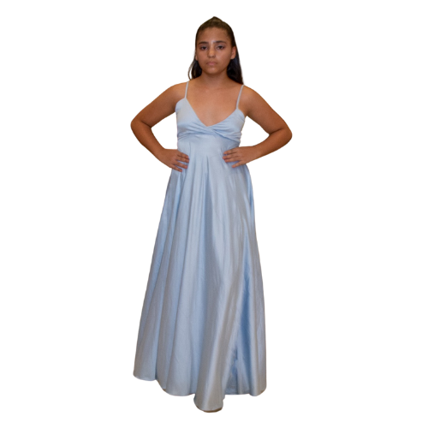
Equipo Global Talent
Perumira
Andrea Reategui - Princesa Embajadora
Peru
Elizabeth Perez - Princesa Embajadora
Peru
Lucia Lage - Princesa Embajadora
Argentina

Slide 25
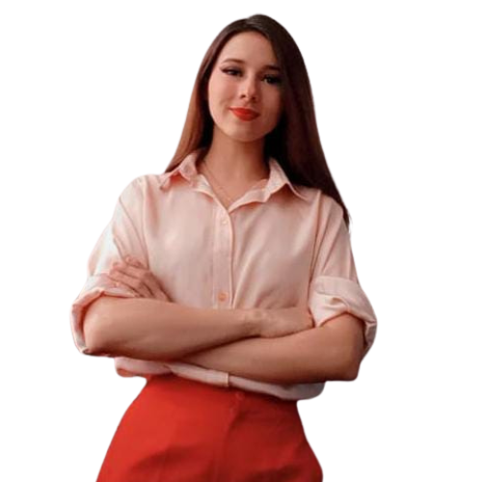
Equipo Global Talent
Perumira
Natasha Tocci - Princesa Embajadora
Kid Argentina
Romina Siri - Princesa Embajadora Argentina
Veronica Romero - Princesa Embajadora Argentina

Slide 26
Equipo Global Talent
Perumira
Maria Marta Castro - Princesa Embajadora Argentina
Esther Salvador - Asesora Comercial España

Slide 27
MARCAS ASOCIADAS
Perumira
3DIYgital
Miss Global Talent
Princesas Embajadoras Global Talent
AI Professionals
Liz Tocci Models School
Reina Nacional de la
Revolucion Argentina

Slide 28
Marcas Asociadas
Perumira
Reina Nacional del Parana
Reina Nacional de la Revolucion Argentina
Miss World Cutie
Quallys Digital
Aida & Cristal
Liz Tocci Collection

Slide 29
Muchas gracias!!!
perumira
perumira
perumira

